Slide 1
CLASE 2
INTRODUCCIÓN A POO OBJETOS EN JAVA

Slide 2
Paradigmas de programación
Paradigma de programación
Indica la manera de estructurar y organizar las tareas de nuestro programa
Los lenguajes de programación suelen ser multiparadigma
Hasta ahora: Imperativo
Este curso: POO
Imperativo
Orientado a Objetos
Funcional
Lógica
…

Slide 3

Paradigmas de programación
Desarrollo estructurado
Desarrollo Orientado a Objetos
Objeto
Triángulo
Problema:
Área y Per. de un Triángulo
Lado1,
Lado2, Lado3 …
calcularPerimetro
calcularSuperficie
….
Leer
Triángulo
Calcular
Área
Calcular
Per.
Mostrar datos
calcular
Perímetro()
Lado1
Lado2
Lado3
Color
relleno
Color Línea
¿Qué paradigma utilizar?

Slide 4
Conceptos Básicos
1
Objeto

Slide 5
Objeto: abstracción de un objeto del mundo real, definiendo qué lo caracteriza (estado interno) y qué acciones sabe realizar (comportamiento).
¿Qué cosas son objetos? “Todo es un objeto”

Slide 6

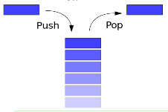

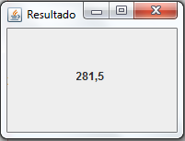

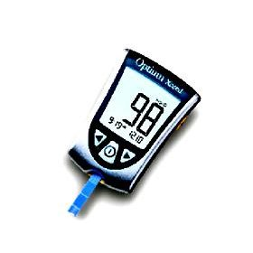



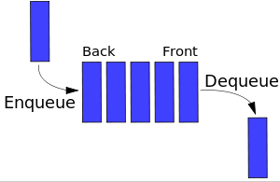
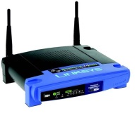


Objeto
Objetos
Físicos
Elementos de interfaces gráficas
Estructuras de datos
Seres vivos
Roles

Slide 7



Objetos: ejemplos
Características: Raza Edad en años Color pelaje
Comportamiento: ladrar / gruñir / aullar
(entre otras)
Características: Lado1
Lado2
Lado3
Color de línea
Color de relleno
Comportamiento : calcular área /
calcular perímetro /
(entre otras)
Características: Marca Color
Velocidad
Comportamiento : arrancar / frenar / acelerar
(entre otras)

Slide 8
Objeto
Objeto: entidad que combina en una unidad
Estado interno: compuesto por datos/atributos que caracterizan al objeto y relaciones con otros objetos con los cuales colabora. Se implementan a través de variables de instancia.

Slide 9
Objeto
Objeto: entidad que combina en una unidad
Comportamiento: acciones o servicios a los que sabe responder el objeto. Se implementan a través de métodos de instancia que operan sobre el estado interno. Los servicios que ofrece al exterior constituyen la interfaz.

Slide 10
Encapsulamiento
(ocultamiento de la información)
Se oculta la implementación del objeto hacia el exterior.
Desde el exterior sólo se conoce la interfaz del objeto.
Facilita el mantenimiento y evolución del sistema ya que no hay dependencias entre las partes del mismo.
Objeto
Interfaz
Comportamiento
Estado Interno
Método1(…)
v.i.1
Método2(…)
v.i.2
…
…
MétodoN(…)
v.i.N

Slide 11
Todo cómputo en la aplicación es realizado por objetos
Objeto triángulo
Estado
Interno
¿Cómo le pido al objeto que calcule el perímetro y me lo devuelva?
Métodos
calcularArea()
lado1: 10
lado2: 10
calcularPerimetro()
…
…
entre otras
colorRelleno: amarillo
return lado1+lado2 + lado3

Slide 12
Mensaje
return lado1+lado2 + lado3
Envío de Mensaje: provoca la ejecución del método indicado por el nombre del mensaje.
Puede llevar datos (parámetros del método)
Puede devolver un dato (resultado del método)
Objeto triángulo
calcularPerímetro()
Estado
Interno
Métodos
calcularArea()
lado1: 10
30
lado2: 10
calcularPerimetro()
…
…
obtenerColorRelleno()
obtenerColorRelleno()
colorR: amarillo
amarillo
establecerColorRelleno(nColor)
establecerColorRelleno("rosa")
colorR=nColor
return colorR

Slide 13
Conceptos básicos de POO. Clase.
Representación gráfica de una clase
Triángulo
Nombre de la clase (mayúscula)
Una clase describe un conjunto de objetos comunes (mismo tipo). Consta de:
La declaración de las v.i. que implementan el estado del objeto.
La codificación de los métodos que implementan su comportamiento.
Un objeto se crea a partir de una clase (el objeto es instancia de una clase).
lado1,lado2,lado3,
colorLinea,colorRelleno
v.i.
(nombres comienzan en minúscula)
double calcularArea() double calcularPerimetro()
/* métodos para obtener valores de las v.i.*/
/* métodos para establecer valores de las v.i. */
Encabezado de métodos
(nombres comienzan en minúscula)

Slide 14
Conceptos básicos de POO. Instanciación (creación de objeto)
Constructor: puede tomar valores pasados en el mensaje de creación. Inicializa el objeto (vi.s) con valores recibidos.
La instanciación se realiza enviando un mensaje de creación a la clase.
Reserva de espacio para el objeto.
Ejecución el código inicializador o constructor
Devuelve la referencia al objeto.
Asociar la referencia a una variable (a través de ella podemos enviarle mensajes al objeto).
Triángulo
lado1,lado2,lado3,
colorLinea,colorRelleno
new Triangulo (10,10,10, "amarillo","violeta")
double calcularArea()
double calcularPerimetro()
/* métodos para obtener valores de las v.i. */
/* métodos para establecer valores de las v.i. */
referencia
tri

Slide 15
Desarrollo de SW Orientado a Objetos
Pasos:
Identificar los objetos a abstraer en nuestra aplicación.
Identificar las características relevantes de los objetos
Identificar las acciones relevantes que realizan los objetos
Los objetos con características y comportamiento similar serán instancia de una misma clase.
“Lea las especificaciones del sistema que desea construir.
Subraye los sustantivos si su objetivo es un programa orientado a objetos”. Grady Booch

Slide 16
Objetos en Java.
Java incluye bibliotecas de clases que permiten crear objetos de uso común.
Ej. clase Scanner, clase String, clase Point2D.Double , colecciones, …
En general se crean enviando un mensaje de creación a la clase (new).
¿Qué es un string? Es un objeto!!!
String saludo = "hola";
Otra forma:
String saludo = new String("hola");
saludo
Métodos
Estado
interno
char charAt(int)
h
o
l
a
int length()
String toUpperCase()
length: 4
String toLowerCase()
boolean equals(String)
https://docs.oracle.com/javase/7/docs/api/java/lang/String.html

Slide 17
Objetos en Java. Instanciación (creación de objeto)
Ejemplo
Declarar variable para mantener la referencia:
NombreDeClase miVariable;
Enviar a la clase el mensaje de creación y guardar referencia:
miVariable= new NombreDeClase(valores para inicialización);
Se puede unir los dos pasos anteriores:
NombreDeClase miVariable= new NombreDeClase(…);
String saludo;
saludo= new String("hola");
String saludo = new String ("hola");

Slide 18
Secuencia de pasos para la Instanciación (creación de objeto)
Reserva de Memoria. Las variables de instancia se inicializan a valores por defecto o explícito (si hubiese).
Ejecución del Constructor (código para inicializar variables de instancia con los valores que enviamos en el mensaje de creación).
Asignación de la referencia a la variable.

Slide 19
Referencias a objetos
La referencia aun objeto es su ubicación en memoria RAM
El valor por defecto es NUL
saludo1
Métodos
Estado
interno
char charAt(int)
h
o
l
a
int length()
String saludo1 = "hola";
length: 4
String toUpperCase()
String toLowerCase()
boolean equals(String)
Asignación de objetos: copia referencias!!!!
String saludo2 = "chau";
saludo1 = saludo2;
saludo2
saludo1
Métodos
Estado
interno
char charAt(int)
int length()
c
h
a
u
String toUpperCase()
length: 4
String toLowerCase()
boolean equals(String)

Slide 20

Referencias a objetos
Recolector de basura (garbage collector):
libera memoria de objetos no referenciados
Comparación de objetos con == y !=
Comparan referencias
Comparación del contenido de objetos
Enviar mensaje equals al objeto, pasando como argumento el objeto a comparar

Slide 21
Clase
¿Cuántos objetos ves?
Estado
Interno
Estado
Interno
Métodos
Métodos
calcularArea()
lado1: 10
calcularArea()
lado1: 10
lado2: 20
lado2: 10
calcularPerimetro()
calcularPerimetro()
…
…
…
…
obtenerColorRelleno()
colorR: azul
obtenerColorRelleno()
colorR: amarillo
establecerColorRelleno(nColor)
establecerColorRelleno(nColor)

Slide 22
Envío de mensaje al objeto
https://docs.oracle.com/javase/7/docs/api/java/lang/String.html
Sintaxis
objeto.nombreMétodo(…);
Ejemplo
Objeto receptor
del mensaje
Nombre del mensaje
saludo1
Argumentos
Métodos
Estado
interno
Puede devolver resultado
char charAt(int)
h
o
l
a
int length()
String toUpperCase()
length: 4
String toLowerCase()
public class Demo01EnvioMensaje {
public static void main(String[] args) {
String saludo1 = "hola";
System.out.println(saludo1.length()); //Imprime 4
System.out.println(saludo1.charAt(0)); //Imprime h
System.out.println(saludo1.toUpperCase().equals("HOLA"));
}
}
boolean equals(String)
Regla de precedencia: los mensajes se ejecutan de izq a der
//Imprime true
Envío de msg toUpperCase a saludo1
Devuelve un objecto String
2) Envio msg equals al objeto retornado por saludo1.toUppercase()

Slide 23
Programa orientado a objetos
Los programas se organizan como una colección de objetos que cooperan entre sí enviándose mensajes.
Cada objeto es instancia de una clase.
Los objetos se crean a medida que se necesitan.
El usuario le envía un mensaje a un objeto, en caso de que un objeto conozca a otro puede enviarle un mensaje, así los mensajes fluyen por el sistema.
Cuando los objetos ya no son necesarios se borran de la memoria.

Slide 24
Repaso de métodos
https://goo.gl/XNSU6S
Para repasar el concepto de Clase
https://www.youtube.com/watch?v=yIeHtnwTN_M

Slide 25
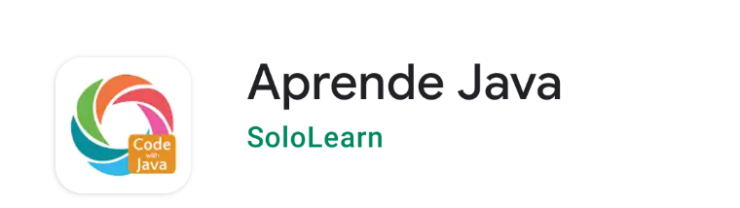
Para practicar los conceptos
Descargar esta APP al celular y practicar

